Slide 1
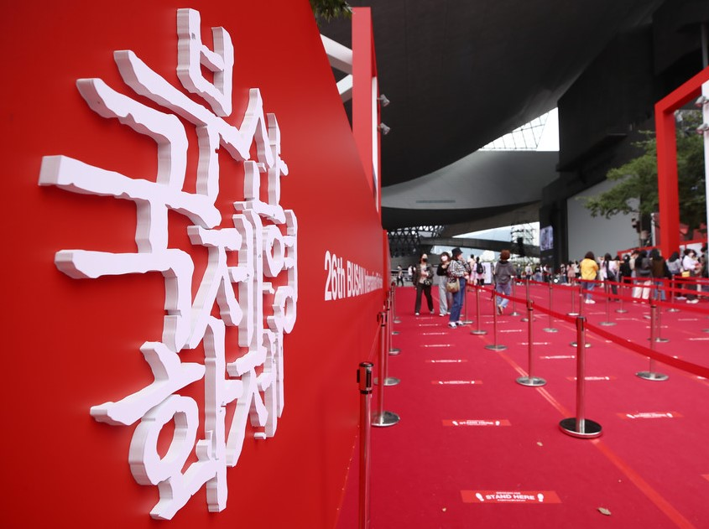
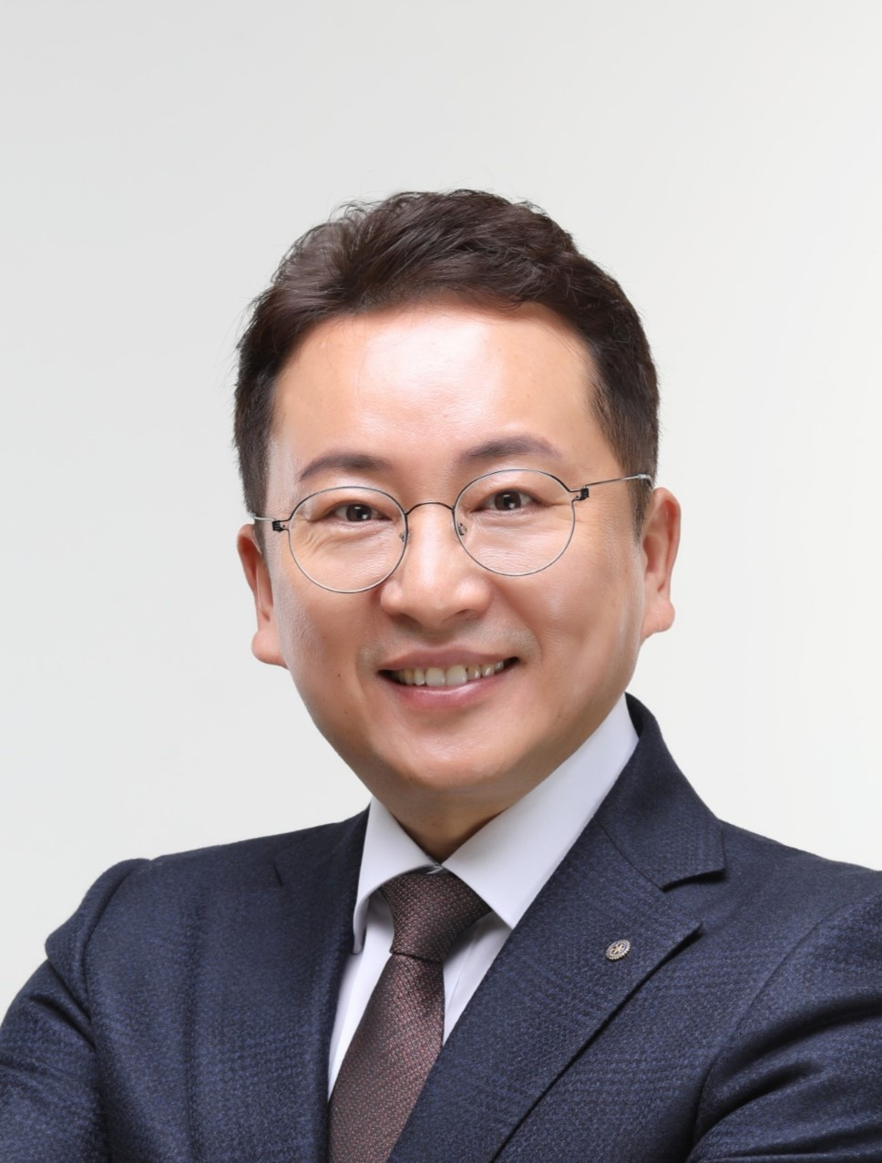
Convention
Concert
Festival
Festival
우리는 모든 것을 가지고 있습니다.
아침 일찍 일어나 정직한 마음으로 부지런히 일하는 기업입니다.
한국종합렌탈(주)의 대여장비의 품질과 서비스는 최고를 자랑합니다.
저희는 모든 전시 컨벤션 MICE PCO 관련장비, 콘서트장비, 축제용품, 사무기기,
영화비품 등 모든 것을 원스톱으로 제공합니다.
전문적이고 지식이 풍부한 직원들이 다음에 있을 특별한 행사를 잊지 못할 추억으로
만들어 드릴 준비가 되어 있습니다.
저희는 의뢰인이 걱정 없이 행사가 성공적으로 마무리되기를 바랍니다.
렌탈 산업의 트렌드를 예측하고 불가능한 요구사항이 있더라도 항상 최선을 다해
마지막 순간까지 완벽하고 창의적인 렌탈 솔루션을 제공하겠습니다.
더 완벽한 행사가 될 수 있도록 최선을 다하겠습니다.
모든분들의 즐거움과 행복을 위해 나눔에 앞장서는 훌륭한 기업이 되겠습니다.
감사합니다.
대표이사 강순재
051-782-0001 / www.krsmall.com

